Slide 2
نحوه استفاده از سامانه شاپای سازمان اسناد و کتابخانه ملی
مدرس: خانم دکتر فاطمه عبدوی

Slide 3
فهرست مطالب
درباره شاپا/ تعریف ISSN
انواع پيايندها
امتیازهای شاپا
درخواست شاپا
درخواست عضویت در شاپا
شرايط تغيير شاپا
شيوه درج شاپا در پيايندها
امکان دسترسی رایگان
جستجوی شاپا
فرم درخواست شاپا برای نشریات چاپی

Slide 4
شماره استاندارد بین‎المللی پیایندها
ISSN
International Standard Serial Number
(ISSN) شماره منحصر به فردی است که بر اساس استاندارد بین‎المللی ISO 3297 تهیه شده و برای متمایز نمودن نشریات ادواری در سراسر جهان صرف نظر از محل نشر، زبان یا رسانه (محل یا فرمت) آنها به کار می‎رود.
این شماره از هشت رقم تشکیل شده است که به دو گروه چهار رقمی تقسیم و با خط اتصال به یکدیگر متصل می‎شوند. رقم هشتم رقم کنترل نامیده می شود. با محاسبه این رقم می توان از صحت ثبت شماره ISSN اطمینان حاصل و از خطاهای احتمالی جلوگیری نمود.

Slide 5
ISSN
شـاپـا
شاپا شماره استاندارد بین المللی پیایندها می باشد. شناسایی و مدیریت پیایندها کاری است پیچیده و دشوار. تعداد بی‎شمار پیایندها در سطح جهان و تغییرات احتمالی عنوان، ترتیب انتشار، اندازه (قطع)، زبان و تشابه عنوان‎های هر یک از آنها بر پیچیدگی این امر می‎افزاید. رشد سریع تعداد پیایندهای منتشر شده در دهه ۶۰ میلادی لزوم برقراری یک نظام شناسایی منحصر به فرد بین‎المللی را آشکار نمود. عامل دیگری که در ایجاد نظام یاد شده نقش مؤثری داشت رشد و توسعه نظام های ذخیره و بازیابی خودکار اطلاعات بود که جایگزین روشهای سنتی ذخیره و بازیابی اطلاعات در کتابخانه ها می‎گشت. این نظامهای خودکار برای استفاده از شناسگرهای رقمی به عنوان وسیله های جستجوی سریع و مؤثر بسیار مناسب بودند.
دریافت شاپا کاملاً رايگان است.

Slide 6
نحوه محاسبه رقم كنترل ISSN به ترتيب زير است:
1. هفت رقم اول شماره ISSN به عنوان مثال: 847-0317
به ترتيب نوشته میشود.
7 4 8 7 1 3 0
2. عدد مكانی هر رقم زير آن نوشته می شود.
2 3 4 5 6 7 8
3. هر رقم در عدد مكانی خود ضرب می شود.
14 12 32 35 6 21 0
4. حاصل ضرب های به دست آمده با يكديگر جمع می شود.
120 = 14 + 12 + 32 + 35 + 6 + 21+ 0
5. حاصل جمع بر عدد ثابت 11 تقسيم می شود.
10: باقيمانده، 10 = 11 ÷ 120
6. باقيمانده از عدد ثابت 11 كسر شده و بدين ترتيب رقم كنترل بدست می آيد.
1 = 10 – 11
7. رقم كنترل در مكان يكان عدد پايه قرار می گيرد.
8471-0317
نكته: اگر باقيمانده 10 باشد، از حرف X بزرگ به نشانه عدد 10 رومی به عنوان رقم كنترل استفاده می شود. اگر باقيمانده صفر باشد، رقم كنترل صفر خواهد بود.

Slide 7
کاربران شاپا
ISSN
كتابخانه‌ ها
كارگزاران
مراكز اطلاعات علمی
مراكز چكيده نويسی و نمايه سازی
مراكز توزيع و پخش، ناشران، و فروشگاه‌ها

Slide 8
متقاضیان صدور شاپا
صاحب امتياز يا هريك از مديران مسؤول يا داخلی پيايندها
كتابخانه ها
مراكز چكيده نويسی
مراكز نمايه سازی
مراكز اطلاعاتی علمی
مركز بين المللی ISSN
شبكه بين المللی ISSN و حتی مركز ملی شاپا می توانند متقاضی صدور شاپا برای پيايندهای مورد نظر خود باشند.

Slide 9
تعریف پیایند
پيايند يا نشريه ادواری، نشريه‎ ای چاپی يا غير چاپی است كه مداوماً در قسمت‌ های مجزايی كه هريك دارای تاريخ و شماره خاص خود است، به مدت نامحدود منتشر می شود. پيايند شامل مجله، روزنامه، سالنامه (مثل گزارش ها، راهنماها، سالنماها)، خلاصه مذاكرات سازمان ها، صورت جلسات همايش های ادامه دار، گزارش‌های انجمن‎های علمی است. اين تعريف شامل آثاری كه در قسمت های جداگانه منتشر می شود ولی پايان انتشار آن از قبل مشخص شده است (مثل كتاب های چند جلدی) نمی شود.

Slide 10
انواع پیایندهای مشمول دریافت شاپا
پیایندها یا نشریات ادواری مشمول دریافت شاپا عبارتند از:
مجله، روزنامه، سالنامه (مثل گزارش‌ها، راهنماها، سالنماها)، خلاصه مذاكرات سازمان ها، صورت جلسات همایش های ادامه دار، گزارش های انجمن های علمی .
گستره شمول شاپا به پیایندهای چاپی محدود نیست، بلکه پیایندهایی که به صورت بریل یا با سایر رسانه ها از جمله شبکه پیوسته ((Online، لوح فشرده ((CD-DVD، ميكروفيلم، پست الكترونيك و ... منتشر می گردند، نيز مشمول آن می شوند.

Slide 11
شاپا و پيايندهای الكترونيك
تخصیص شاپا به پیایندها از دهه 1970 میلادی در جهان و از سال 1381 هجری شمسی در ایران به عنوان وسیله‌ای برای شناسایی پیایندها آغاز شد. در ابتدا تنها به پیایندهای چاپی و سپس علاوه بر آن به پیایندهای بریل و الكترونیك در قالب لوح فشرده یا حتی نوارهای مغناطیسی شاپا تخصیص داده میشد. اما گسترش اینترنت و فناوری‌های دیجیتال و ظهور انواع جدید پیایندهای الكترونیك، عرصه شمول شاپا را از پیایندهای مذكور به تمامی منابع با انتشار مستمر Continuing resourcesگسترش داد.
بنابراين، از دهه 1990 ميلادی، ISSN به انواع پيايندهای الكترونيك (مثل مجله هايی كه به صورت برخط، با CD يا DVD منتشر می شوند) و «منابع يكپارچه جاری» (Ongoing integrating resources)، يعنی منابع با انتشار مستمر كه به طور پيوسته، لاينقطع و به مدت نامحدود روزآمد می شوند و محتوای آن ها به صورت يكپارچه باقی می ماند، مثل وبگاه‌ها (وب سايت ها)، ويكی ها، و دادگان ها (پايگاه‌های اطلاعات)، اختصاص داده می شود.

Slide 12
شاپا و پيايندهای الكترونيك
ثبت URL هر پيايند برخط در پيشينه كتابشناختی آن در بانك اطلاعاتی بين المللی ISSN ، روش مؤثری برای دسترسی به آن است. علاوه بر آن، كاربران با استفاده از پيوندهای كتابشناختی ای چون «عنوان پيايند با فرمت ديگر» می توانند از وجود پيايند مورد نظر خود با فرمت های انتشار ديگر (مثلاً فرمت چاپی) آگاه شوند.
تا ژانويه سال 2011، بيش از 100 هزار پيايند الكترونيك، شامل 88 هزار برخط، در سراسر جهان شماره شاپا دريافت كرده اند.

Slide 13
معيارهای پيايندهای الكترونيك برای دريافت شاپا
محتوای آن بیشتر متنی باشد و بر مبنای اصول روزنامه نگاری تنظیم شده باشد،
هیأت تحریریه‌ ای متشكل از بیش از یك نفر داشته باشد،
عنوان ثابتی داشته باشد (عنوان با هر بار روزآمد شدن منبع، تغییر نكند) و این عنوان به راحتی قابل مشاهده باشد.
در پیایندهای برخط: URL مستقل و معتبر داشته باشد (یعنی یك URL كه به خود منبع اختصاص داشته باشد.)
موضوع محتوای آن مشخص باشد یا مخاطبان آن از گروه موضوعی مشخصی باشند (مثل: شاعران).

Slide 14
موارد عدم تخصيص شاپا به منابع الكترونيك
وبگاه ها و صفحه‌های شخصی وب، روزنوشت های برخط
وبلاگ‌ها (شخصی یا گروهی)
منابعی كه به محصول خاص، به شركت، موسسه یا سازمانی اختصاص داشته باشد. (وبگاه‌های تبلیغی، تجاری، معرفی محصولات و كالاها، وبگاه‌های شركت‌ ها، مؤسسات و سازمان ها)،
منابع میرا (منابعی كه میرایی سریع آنها واضح و مشخص است.)

Slide 15
امتیازهای شاپا
شاپا رایگان است و دریافت آن هیچ هزیه ای برای ناشران ندارد!
هویت بخشی جهانی به مقالات علمی تولید شده در ایران را تسهیل می كند.
روش قابل اطمینانی است برای حفظ سابقه علمی و انتشاراتی یك پیایند از طریق ایجاد پیوند میان عنوان قبلی و جدید آن.
استفاده از شاپا به عنوان یك روش سریع، قابل اطمینان، اقتصادی و منحصر به فرد در شناسایی پیایندها در كتابخانه ها و توسط پژوهشگران، ناشران، مراكز پخش و فروشندگان، تأثیر بسزایی در تسریع و بهبود نظام شناسایی و تبادل و خرید و فروش پیایندها صرف نظر از زبان آن ها دارد
از بروز اشتباه در شناسایی پیایندهای هم نام منتشر شده در محل های مختلف پیشگیری می كند.
دریافت شاپا به سادگی و طی 10 روز كاری امكان پذیر است!

Slide 16
درخواست شاپا
1. اگر نشريه شما چاپي است و تاكنون يك يا بيش از يك شماره آن منتشر شده است:
فرم درخواست شاپا را دريافت و پركنيد و پس از چاپ آن، همراه با مدارك لازم مندرج در فرم و يك نسخه از آخرين شماره نشريه به نشانی مركز ملی شاپا ارسال كنيد. در اين صورت يك شاپای قطعی به نشريه شما تعلق خواهد گرفت.
مدارك لازم:
فرم تكميل شده درخواست شاپا
يك نسخه از آخرين شماره نشريه
كپی شناسنامه صاحب امتياز (اگر صاحب امتياز شخص حقيقی است.)
فراموش نكنيد:
- ارسال اصل مجله الزامی است.

Slide 17
درخواست شاپا
2. اگر نشريه شما چاپی است ولی تا كنون منتشر نشده است:
با مراجعه به آدرس مربوطه، فرم الکترونیکی را پر و مدارك لازم را ضميمه آن كنيد. در اين صورت يك شاپای موقت به نشريه شما تعلق خواهد گرفت. اين شاپا پس از دريافت نشريه چاپ و منتشر شده، قطعی خواهد شد.
مدارك لازم:
طرح روی جلد آماده چاپ
صفحه شناسنامه نشريه (صفحه حقوقی) آماده چاپ
كپی مجوز نشر
فراموش نكنيد:
پيش از اقدام به ارسال درخواست شاپا، لازم است ابتدا عضو شويد. (عضويت اشخاص حقيقی، عضويت اشخاص حقوقی)

Slide 18
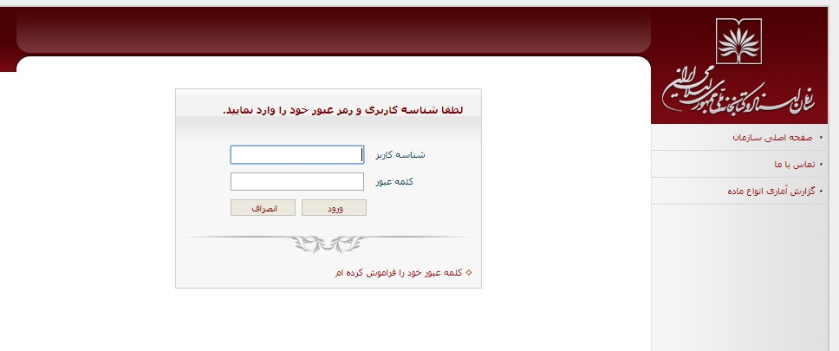
درخواست شاپا
3. اگر نشريه شما الكترونيكی پيوسته (Online) است:
كافی است به آدرس مربوطه (http://opac.nlai.ir) مراجعه و فرم الکترونیکی را پر كنيد.
فراموش نكنيد:
به نشريات الكترونيك در مرحله پيش از انتشار، شاپا تخصيص داده نمیشود.
پيش از اقدام به ارسال درخواست شاپا، لازم است ابتدا عضو شويد. (عضويت اشخاص حقيقی، عضويت اشخاص حقوقی)

Slide 19
درخواست شاپا
4. برای اطلاع از نحوه درخواست شاپا برای ساير انواع پيايندها، لطفا با مركز ملی شاپا تماس بگيريد.
برای ارتباط با واحد شاپا با شماره گیری 81620 - 021 و انتخاب کلید 2 به منوی «امور کتاب و کتابخانه» وارد سپس با انتخاب کلید 2، تماس شما به واحد شاپا منتقل می شود.
پست الكترونيكی واحد شاپا issn@nlai.ir

Slide 20
درخواست عضویت در شاپا
1. نامه ابلاغ شماره شاپا به نشانی پست الكترونيك (ايميل) كه در فرم درج می كنيد ارسال خواهد شد، بنابراين ارائه پست الكترونيك معتبر و فعال در فرم درخواست عضويت الزامی است.
2. اين عضويت فقط برای ارائه درخواست صدور شاپا معتبر است. برای بهره مندی از ساير خدمات سازمان اسناد و كتابخانه ملی، لازم است مجددا در بخش های مربوط عضو شويد.
عضویت اشخاص حقیقی
عضویت اشخاص حقوقی

Slide 21
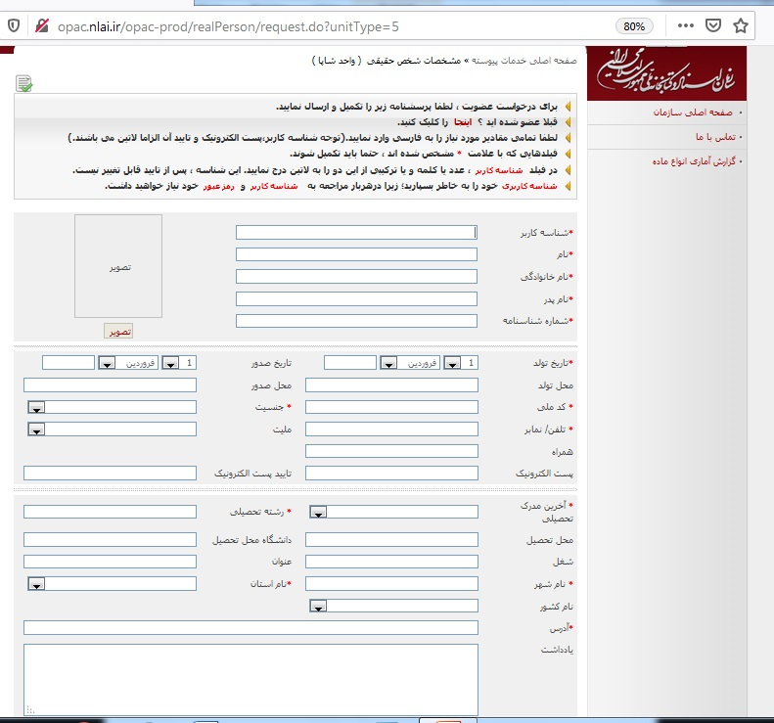
عضویت اشخاص حقیقی
http://opac.nlai.ir/opac-prod/realPerson/request.do?unitType=5

Slide 22
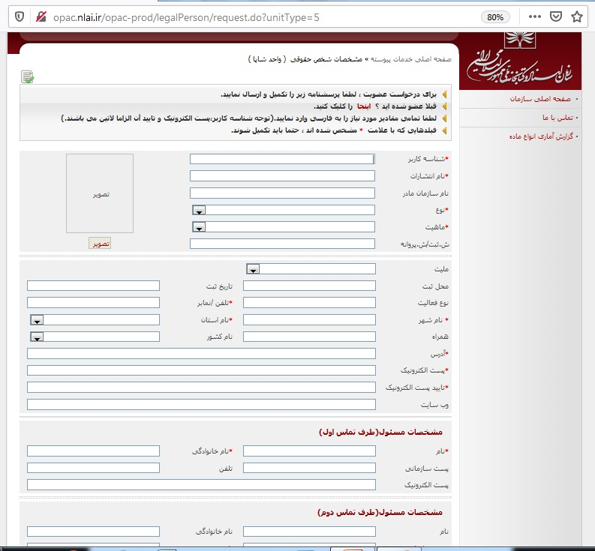
عضویت اشخاص حقوقی
http://opac.nlai.ir/opac-prod/legalPerson/request.do?unitType=5

Slide 23
شرايط تغيير شاپا
شاپا ارتباط مستقيم و ناگسستنی با عنوان پيايند دارد، از اين روی لازم است ناشران هرگونه تغيير جزئی يا كلی در عنوان پيايند را به اطلاع مركز ملی شاپا برسانند تا نسبت به تخصيص شاپای جديد به عنوان تغيير يافته و اصلاح اطلاعات مربوط به عنوان قبلی در پايگاه اطلاعاتی بين‎المللی ISSN اقدام شود.
به طور كلی در موارد زير بايد شاپای جديد تقاضا شود:
1. وقتي پيايند علاوه بر فرم چاپی در قالب رسانه ای ديگر خواه با همان عنوان يا با عنوانی ديگر منتشر شود، برای رسانه جديد بايد شاپای جديد تقاضا شود:
مثال: سمرقند (چاپی): ISSN 1735-0018
سمرقند (الكترونيك پيوسته): ISSN 1735-0075
2اگر پيايندی به دو زبان به صورت جداگانه انتشار يابد، برای هر يك بايد شاپای جداگانه درخواست گردد:
مثال: روند اقتصادی: ISSN 1735-0042
Economic trends: ISSN 1735-0050

Slide 24
شرايط تغيير شاپا
3. اگر پيايندی با عنوان يكسان در دو منطقه جغرافيايی منتشر شود، برای هر كدام يك شماره شاپای جداگانه دريافت می شود.
مثال: همشهری (گيلان): ISSN 1735-6113
همشهری (زنجان): ISSN 1735-6199
4 اگر پيايندی در ويراست های مختلف منتشر شود، مثلاً در ويراست بین المللی و ويراست داخلی، برای هركدام بايد شاپای جداگانه درخواست شود.

Slide 25
شرايط تغيير شاپا
6. تجديد چاپ: اگر نشريه ای به هر دليل عيناً تجديد چاپ شود شماره شاپای جديد لازم ندارد.
7. اگر نشريه‎ای به دو قسمت مجزا تقسيم شود بايد برای هر دو شاپای جديد تقاضا شود، مگر اين كه عنوان يكی از نشريه ها همان عنوان قبلی باقی بماند كه در اين صورت فقط بايد برای قسمت دوم تقاضای شاپا شود.
8. اگر يك يا چند پيايند در هم ادغام شوند و تشكيل يك پيايند بدهند، بايد برای آن شاپای جديد تقاضا شود، مگر اين كه نام يكي از پيايندهای ادغام شده عيناً به كل تعلق گرفته باشد كه در اين صورت شاپای آن عنوان عيناً به كل تخصيص می یابد.
9. اگر پيايندی دارای پيوست، ضميمه، متعلقات يا نشريات وابسته است كه به طور مداوم انتشار می یابند، هر كدام از آن ها بايد دارای شاپای جداگانه باشند.

Slide 26
شيوه درج شاپا در پيايندها
ناشران موظفند شاپا را در محلی كه به راحتی قابل رؤیت باشد، درج كنند. این محل در انواع پیایندها از پیش تعیین شده است. شاپا باید دقیقاْ به شكل: ISSN 0000-0000 درج شود (این شماره فقط برای مثال آورده شده است و قابل استفاده نیست.)
برای اطلاع از شماره شاپای نشریه خود لازم است مراحل ارائه درخواست را طی كنید:
در پيايندهای چاپی
در پيايندهای الكترونيك
در انواع پيايندهای غيرچاپی

Slide 27
1. در پيايندهای چاپی
سازمان بين المللی استاندارد ISO توصيه می كند كه شماره شاپا هميشه همراه با چهار حرف ISSN روی همه شماره‎های نشريه چاپ شود. مناسب ترين محل برای درج اين شماره در نشريات فارسی «بالای سمت چپ جلد»، و در نشريات لاتين «بالای سمت راست جلد» نشريه است.

Slide 28
2. در پيايندهای الكترونيك
در منابع الكترونيك پيوسته، شاپا بايد در اولين صفحه نمايش، نزديك عنوان و در راهنمای اصلی (Main menu) ظاهر شود.
در لوح فشرده درج اين شماره بر روی خود لوح و قاب آن ضروری است.

Slide 29
3. در پيايندهای غيرچاپی
اين شماره بايد روی انواع پيايندهای غيرچاپی مثل نوار، كاست و غيره، روی تمامی محل هايی كه به آسانی قابل رؤيت باشد، چاپ شود. مثلاً روی جعبه، قاب، برچسب داخل و غيره.
در ميكروفيش های پيايندی، شاپا بايد در باريكه بالای فيش كه بخش معرفی ميكروفيش روی آن قرار دارد، و نيز روی برچسب ها (اگر داشته باشد) درج شود.

Slide 30
مسیر دریافت مجوز انتشار مجله علمی
1.طرح در جلسه گروه/ گروه های ذی ربط:
به منظور تعیین ضرورت و اهمیت تاسیس نشریه، موضوع، حوزه و زمینه انتشار، اهداف، چشم انداز و معرفی ارکان نشریه یا فراخوان برای عضوگیری مطابق آخرین آیین نامه تعیین اعتبار نشریات علمی در وزارت علوم تحقیقات فناوری؛ سپس تجمیع مدارک لازم (فرم های تکمیل شده با امضاء اصل، رزومه، احکام و بررسی تطابق آنها با آیین نامه های وزارتی و داخلی دانشگاه) جهت معرفی مدیر مسئول، اعضای تحریریه و سردبیر به شورای پژوهشی دانشکده؛
2. طرح در جلسه شورای پژوهشی دانشکده به همراه کلیه مدارک مذکور در بند 1 و بررسی مجدد تطابق آنها باآخرین آیین نامه های وزارتی و داخلی دانشگاه؛
3.ارسال درخواست توسط ریاست دانشکده/پژوهشکده به معاونت پژوهشی دانشگاه و تایید صحت تطابق مدارک ذکر شده در بند 1با آیین نامه های وزارتی و داخلی به همراه صورتجلسات گروه و دانشکده .

Slide 31
با تشکراز حسن توجه شما

